Slide 1

11-СЫНЫП · ЭЛЕКТРОМАГНИТТІК ТОЛҚЫНДАР
Электромагниттік толқын энергиясы, қасиеттері
Notes:
Ұйымдастыру. Құндылық: Әділдік және жауапкершілік. «Тура биде туған жоқ» (халық мақалы).

Slide 2
Неліктен микротолқынды пештің есігіндегі тордан жарық өтеді, ал микротолқындар өтпейді?
?
Notes:
Ой қозғау: оқушылардың болжамын тыңдап, тақтаға жазыңыз. Өткен тақырыпты еске түсіру — «Ыстық орындық»: Бір оқушы тақта алдындағы орындыққа отырады, сынып «Электромагниттік толқындар шығару. Герц тәжірибелері» тақырыбы бойынша 4–5 сұрақ қояды.

Slide 3
Бүгін үйренеміз
1
2
3
Электромагниттік толқындардың шығарылуы мен жұтылуын сипаттайды
ЭМ толқынның энергия тасымалдауын және қарқындылығын түсіндіреді
Антенна мен ашық тербелмелі контурдың рөлін түсіндіреді
3
Notes:
Оқу мақсаты: 11.5.1.4 - аналогтықпен салыстырғанда сандық форматтағы сигналды берудің артықшылықтарын түсіндіру

Slide 4
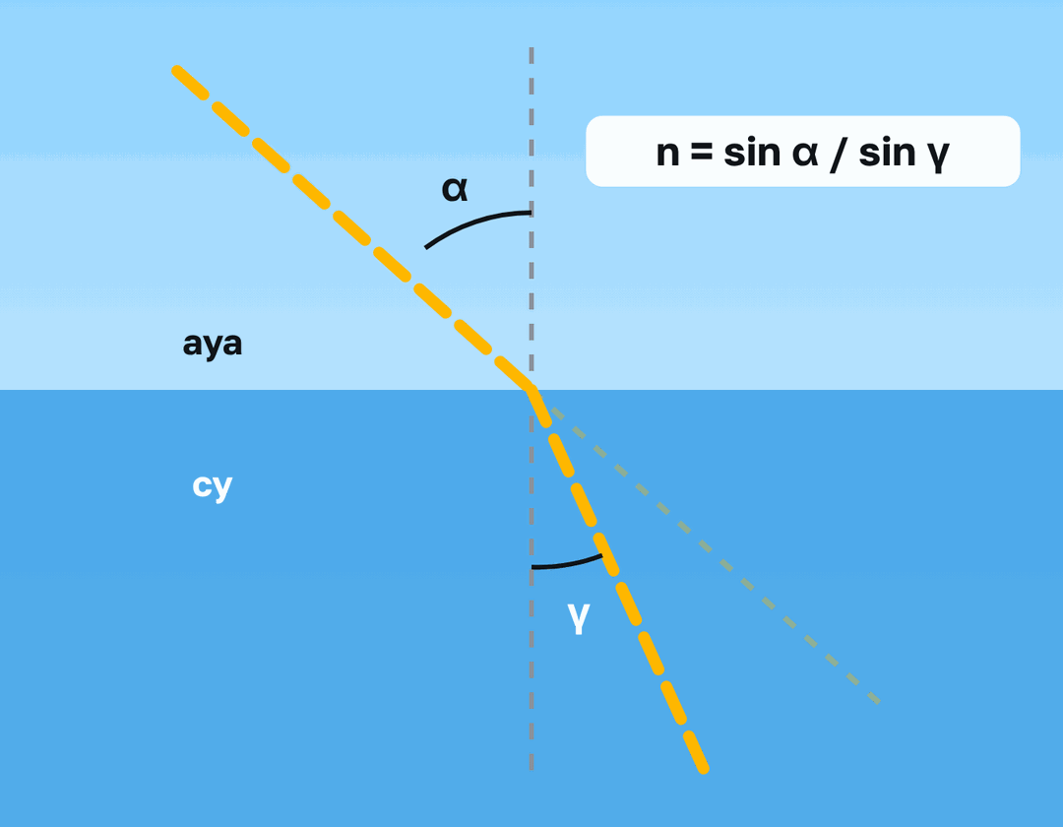
ЖАҢА ҰҒЫМ
Қасиеттері
Шағылу, сыну, интерференция, дифракция, поляризация.
4
Notes:
Жаңа білім — «Галереяға саяхат»: Сынып қабырғасына тақырыптың 4 бөлігі бойынша плакаттар ілінеді. Топтар 2 минуттан әр «экспонатта» болып, негізгі ойларды жазып алады.

Slide 5
ЖАҢА ҰҒЫМ
Жұтылу
Толқын энергиясы заттың ішкі энергиясына айналады.
5

Slide 6

ЖАҢА ҰҒЫМ
Тербелмелі контурдан антеннаға
Ашық тербелмелі контур (антенна) ЭМ толқындарды тиімді шығарады.
Қарқындылық I ~ ω⁴ (жиілік артса, сәулелену күрт артады).
6

Slide 7

МОДЕЛЬМЕН ТЕКСЕР
Өзің тексеріп көр
Параметрді өзгертіп, нәтижені бақыла.
7
Notes:
Модельді тақтада оқушымен бірге басқарыңыз: «Не өзгереді деп ойлайсың?» деп алдын ала сұраңыз.

Slide 8

Виртуалды зертхана Сабақтың ортасы · 12 мин
PhET симуляциясы
1
Симуляцияны QR-код арқылы ашыңдар
2
Параметрлерді өзгертіп, нәтижені бақылаңдар
3
Қандай шама қалай өзгереді? Қорытындыны дәптерге жазыңдар
phet.colorado.edu/en/simulations/radio-waves
Электромагниттік толқын энергиясы, қасиеттері
8

Slide 9
Сұрақ
Электромагниттік толқынды не тудырады?
Үдеумен қозғалатын заряд
Тұрақты магнит
A
A
B
Тұрақты ток
Тыныштықтағы заряд
C
D
9
Notes:
Жылдам тексеріс: оқушылар саусақпен 1–4 көрсетеді немесе «Сынып» режимінде телефоннан жауап береді.

Slide 10

Сұрақ
ν = 100 МГц радиотолқынның ұзындығы:
0,3 м
A
300 м
B
30 м
C
3 м
D
D
10
Notes:
Жылдам тексеріс: оқушылар саусақпен 1–4 көрсетеді немесе «Сынып» режимінде телефоннан жауап береді.

Slide 11
A Түсінемін
Антенна не үшін ашық контур болуы керек?
ЖАУАБЫ
Өріс кеңістікке «шығуы» үшін.
11
Notes:
Практикалық жұмыс — «Үлгі бойынша есеп»: Мұғалім үлгі есепті тақтада шығарады (Берілгені – ХБЖ – Шешуі – Жауабы), кейін ұқсас есепті оқушылар өз бетінше шығарады.. Саралау: А — бәріне, B — көпшілігіне, C — жоғары деңгейге. ЕББҚ: жұп-тьютор (күшті оқушымен бірге жұмыс); терминдер сөздігі (қазақша – орысша) және сызбалар.

Slide 12
B Қолданамын
Микротолқынды пештің толқын ұзындығын тап (ν = 2,45 ГГц).
ЖАУАБЫ
λ ≈ 12,2 см.
12
Notes:
Сергіту сәті: «Молекулалар». Оқушылар қатты дене, сұйық, газ молекулаларының қозғалысын қимылмен көрсетеді.

Slide 13
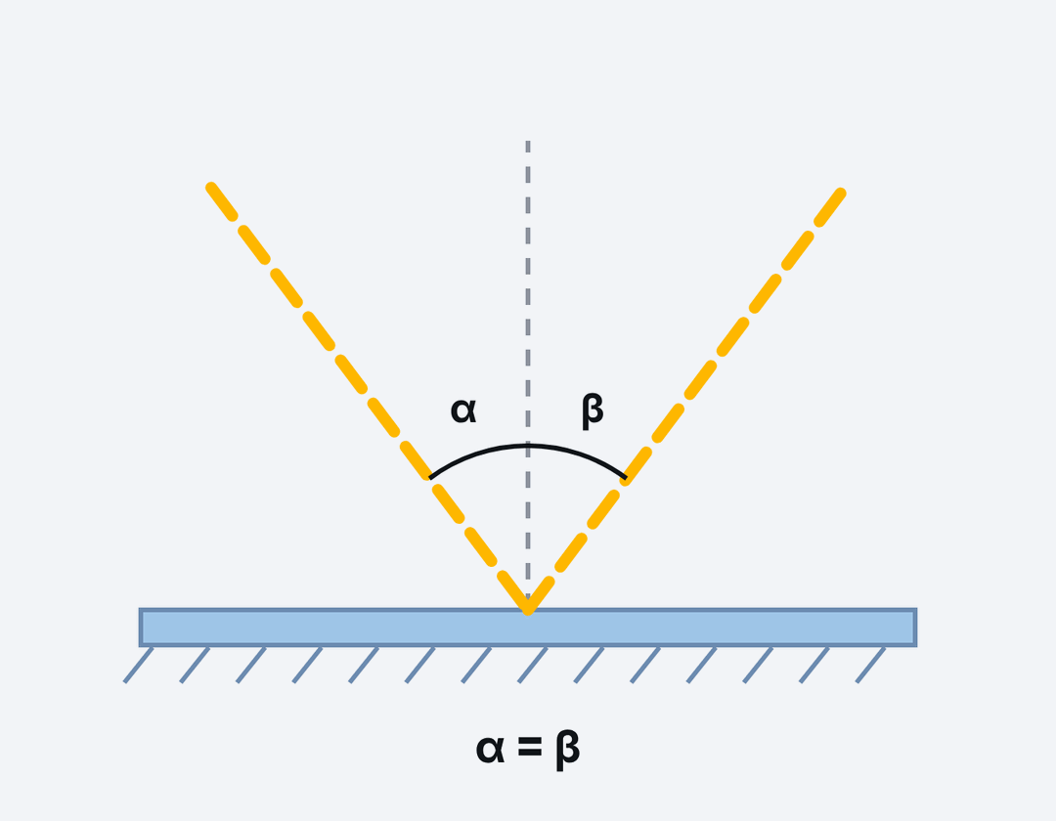
C Талдаймын
Пеш есігіндегі тордың жарықты өткізіп, микротолқынды ұстауын дифракция мен шағылу арқылы түсіндір.
ЖАУАБЫ
Тор тесіктері λ-дан әлдеқайда кіші – микротолқын шағылады; жарық (λ ≪ 1 мм) өтеді.
13

Slide 14
Сұрақ
Электромагниттік толқынның вакуумдағы жылдамдығы:
1,5·10⁸ м/с
340 м/с
A
B
3·10⁵ м/с
3·10⁸ м/с
C
D
D
14

Slide 15
Есте сақта
Қасиеттері — Шағылу, сыну, интерференция, дифракция, поляризация
Жұтылу — Толқын энергиясы заттың ішкі энергиясына айналады
Ашық тербелмелі контур (антенна) ЭМ толқындарды тиімді шығарады
15

Slide 16
Үй тапсырмасы
§16; 3 сұрақ.
A
Wi-Fi сигналының бөлмедегі «өлі нүктелерін» зерттеу.
B
Радардың жұмыс принципі туралы.
C
16

Slide 17
Бағдаршам
Бәрін түсіндім
Сұрағым бар
Көмек керек
17
Notes:
Рефлексия: жасыл – бәрін түсіндім; сары – сұрағым бар; қызыл – көмек керек.. Кері байланыс: Google Forms

Slide 18
Сабаққа рахмет!

